Slide 1



新竹地區
司法保護據點執行成果
新竹地檢署 張顥誼
湖口據點
新豐據點
新竹市殯儀館
犯保分會
宗教
資源
-慈濟新竹
-法鼓山新竹
-六家福音中心
戒酒據點
急難救助
觀護
更保分會

Slide 2
規劃前提原則
1.更生(觀護)及犯保業務的衝突點
尊重差異性，達成異中求同，異中求榮的目標。
(１)深化犯罪被害人保護，廣設被害人保護據點
*平衡過度重視被告權益保障的面向 *延伸分會服務廣度，深耕在地網絡
(2)不設更生個別據點
*犯罪更生人非一般專業可服務、輔導及監督 *一般處所難兼顧安全秩序
*避免更生人群聚連結
2.三個團隊的共同點
(1)急難救助:共用資源(加害者與被害者--弱勢家庭，預防弱勢犯罪或再犯)
(2)竹東地區戒酒服務據點:共同服務據點
(3)宗教的力量:共享的友好資源連結服務平台(虛擬據點)

Slide 3
犯罪被害保護
據點簡介
及服務成果
*一級預防
*受理後即時通報新竹分
會啟動保護程序
*課程活動由新竹分會承
辦
名稱 | 主責 | 特色 | 100年服務成果
湖口.新豐 據點 | 馨生志工 (汽修廠) | 警友網絡 編織教學 | 52場次； 676人次 面談諮詢13人
香山據點 | 犯保委員 (活動中心) | 調解.諮詢 編織教學 | 572人次
市立 殯儀館 | 馨生志工 | 悲傷陪伴 就近服務 | 25案，76人
竹東軟橋 原民馨生據點 | 馨生人 (工藝坊) (素人藝術家) | 工藝教學 有機栽培 原民保護 | 籌備中

Slide 4
竹東醫院戒酒服務據點
台大竹東分院成癮防治中心醫療及場地，精神科護理師擔任聯絡人
衛生署北部酒癮防治重點區域(原民聚居) ，每案補助4萬元為限
酒癮者生命教育，由醫師、心理師、職能治療師及社工等擔任講座，100年度辦理11場次，計有觀護個案、更生人及家屬共339人參與
100年度共轉介158人接受酒癮鑑定，據以緩起訴 (戒酒)或求處禁戒
100年度本署共轉介47人接受戒酒門診治療(習性、再犯)
更保及犯保分會志工積極進入案家輔導戒酒，促進家屬支持，並陪同第一次門診， 100年度更保轉介7人、 犯保轉介1人(補助掛號費)
據點護理師受理馨生人及家屬之濫用酒精、睡眠障礙、憂鬱等諮詢，並安排門診
兼具二.三級預防功能

Slide 5
友好資源聯結服務平台(虛擬據點)
1.源起:被害案例(服務對象重疊)
2.宗教志工訓練加入犯保簡介,互設對口建立分享平台
3.分工處理訪視慰問、醫療救助、法律諮詢、專業諮商
4.關懷加害人活動場地在署內,被害者分享即時組織動員機制及量能
*慈濟新竹分會(訪視慰問1人,年節關懷及戒毒分享1場,
榮觀及更輔員參與慈濟的反毒培訓)
*法鼓山新竹分會(被害禪修助念、暴力犯動禪35人)
*六家福音中心(馨生禮拜， 1場次12人)

Slide 6
檢討與策進
戒酒據點
*從關懷生命的角度提醒學員們一個較健康且符合法律規範的飲酒方式，提供並轉介社會資源，讓有心且有服務需求的民眾，能夠獲得後續的追蹤與服務。
*在法律強有力的規範下，許多學員常常都是以一個戒慎恐懼的心情進入教室。在他們的眼中，或許害怕，或許憤怒，但可以肯定的是，那一刻我們常常站在他們的敵對方向。這從來都不是法律的本意，卻常常造成人們對法律的誤解，其實相當可惜。法律與醫療的結合，是一股溫和而堅定的力量，一方面讓學員們了解法律保障人民的初衷與溫暖，又提供了醫療強有力的支持力量，案主的改變意願由此開始。
殯儀館據點
據點特質讓加害者更願意低頭、認錯，他對死者跪下痛哭求懺悔的當下,
是對被害人的尊重,不會過度刺激被害家屬 或使之受到二度傷害。
竹東軟橋原民馨生據點
藝術及園藝，兼具療癒及職訓~工藝與有機農業課程

Slide 7
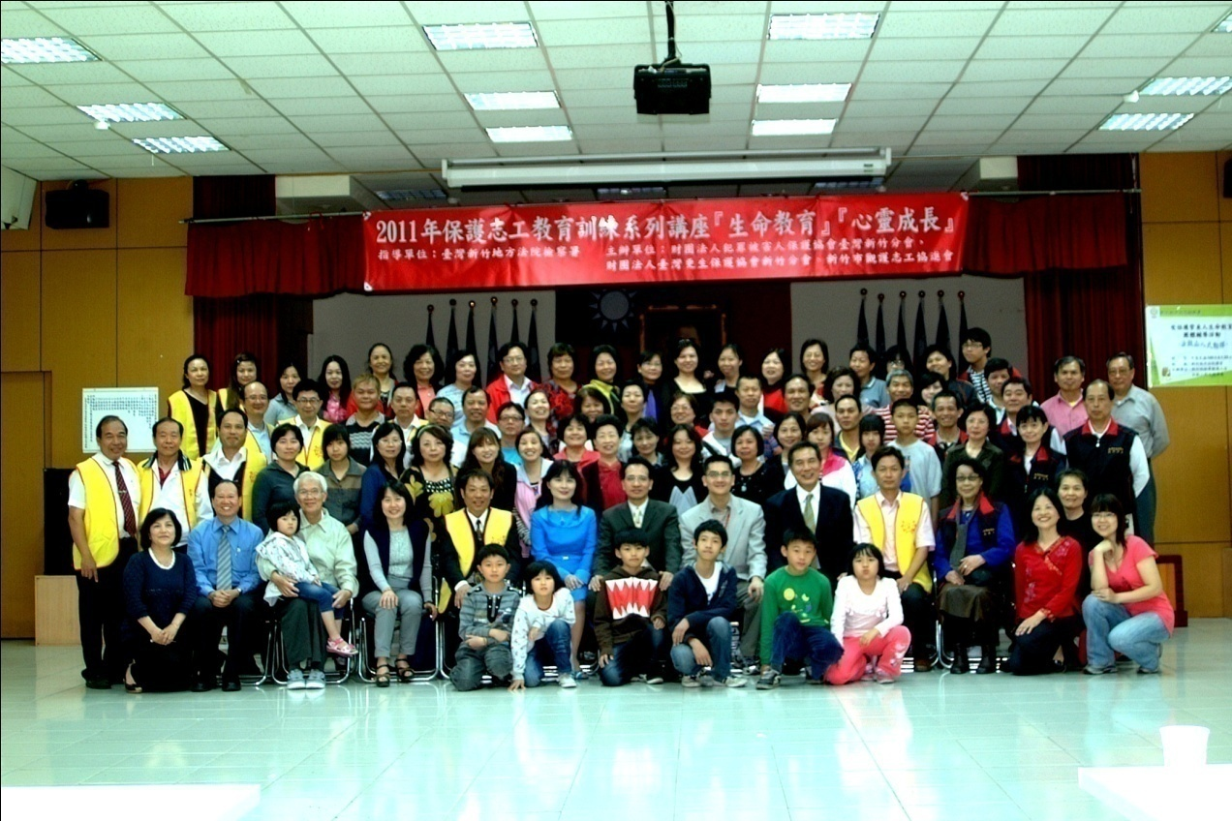
新竹司法保護團隊大家庭

